Slide 1



Azure DevOps
Planejamento e gestão de projetos na prática
MBA em Gerenciamento de Projetos · 29/09/2026

Slide 2


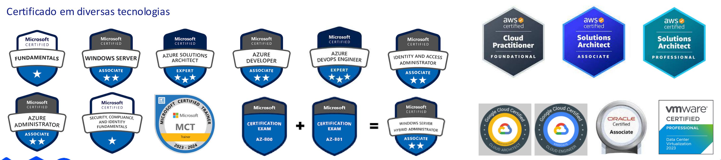

Arimatéia Júnior
Formação
Pós-graduado em Engenharia de Software com ênfase em DevOps – UNIFOR (2025)
MBA em Arquitetura de Software e Soluções – XP Educação (2023)
Especialização em Segurança da Informação – UNINASSAU (2021)
Redes de Computadores – Faculdade Lourenço Filho (2014)
Experiência profissional
Apaixonado por família, tecnologia e futebol
Arquiteto de Software e Soluções – TIVIT (cliente: Petrobras)
Consultor de Tecnologia – ARI JR Technology

Slide 3




O que vamos fazer hoje
4 horas · teoria curta, prática longa · 29/09/2026
45 min
15 min
2h40
20 min
Teoria + demo
Acesso
Prática
Apresentações
DevOps, Azure DevOps, processos e demonstração
Login, projeto da equipe e primeira pipeline
Backlog, sprint, pipeline e dashboard
4 min por equipe
Objetivo: sair daqui sabendo transformar um objetivo de negócio em um plano rastreável, com escopo, prioridade, Sprint e acompanhamento.

Slide 4





Desafios da gestão tradicional de projetos
Onde os projetos costumam perder o controle
Pouca visibilidade
Comunicação dispersa
Retrabalho
sobre o andamento real do projeto
e-mail, planilhas, conversas soltas
e perda de informações e decisões
Entregas difíceis de acompanhar
Sem rastreabilidade
Indicadores inconsistentes
quem faz o quê, e até quando?
nem histórico das mudanças
para a tomada de decisão
Ferramentas modernas surgiram justamente para atacar esses problemas e para integrar as áreas técnicas e de negócio.

Slide 5



O que é DevOps?
DevOps é mais do que uma ferramenta ou metodologia: é uma cultura que une Desenvolvimento (Dev) e Operações (Ops) para entregar valor de forma rápida, contínua e com qualidade, com o mínimo de atrito entre as equipes.
Principais benefícios
Integra times técnicos e não técnicos
Automatiza do planejamento à entrega
Reduz o tempo de entrega, com qualidade
DevOps não é apenas tecnologia.
Mais visibilidade e rastreabilidade
É colaboração, automação, visibilidade e melhoria contínua.
Processos em um único ecossistema

Slide 6




Azure DevOps: uma plataforma, cinco serviços
Do planejamento à entrega, tudo integrado e rastreável
Azure Boards
Azure Repos
Azure Pipelines
Azure Test Plans
Azure Artifacts
Planejamento: backlog, Kanban, sprints
Versionamento de código (Git)
Automação: integração e entrega contínua (CI/CD)
Testes manuais e automatizados
Pacotes (npm, NuGet, etc.)
FOCO DE HOJE
Os demais serviços aparecem só na demonstração: a gestão acontece no Boards.

Slide 7





Azure Boards: o que vamos usar hoje
Backlog
Lista priorizada de tudo o que o projeto precisa entregar.
Board (Kanban)
Quadro visual: A fazer → Fazendo → Feito.
Sprints
Ciclos curtos (ex.: 2 semanas) com meta e capacidade.
Consultas (Queries)
Filtros salvos: riscos abertos, itens atrasados...
Dashboards
Painel com progresso, burndown e indicadores.

Slide 8
Glossário rápido
O vocabulário do Azure Boards traduzido para gestão de projetos
Termo | Significado | Exemplo
Epic | Grande objetivo ou iniciativa | Lançar o app de delivery
Feature | Entrega relevante que compõe o Epic | Programa de parceiros
User Story / PBI | Necessidade de um usuário, com valor | Como cliente, quero acompanhar meu pedido
Task | Atividade concreta, com responsável e horas | Treinar equipe da loja 1 (4h)
Backlog | Lista priorizada de itens | Ordem = prioridade
Sprint | Ciclo curto com meta e capacidade | Sprint 1: 2 semanas
Critério de aceite | Como saberemos que está pronto | Piloto com 50 pedidos sem erro

Slide 9
Da EAP ao Backlog
Você já conhece essa estrutura: é a decomposição do escopo do PMBOK
EAP (PMBOK)
Azure Boards
Projeto / Programa
Epic
Entrega principal
Feature
Pacote de trabalho
User Story · PBI · Requirement · Issue
Atividade
Task
Diferença-chave: no Boards a EAP vira viva, com responsável, estimativa, estado e histórico em cada item.

Slide 10
Os 4 processos do Azure DevOps
O processo é escolhido ao criar o projeto e define a hierarquia dos itens
Basic
Agile
Scrum
CMMI
Epic
Epic
Epic
Epic
Issue
Feature
Feature
Feature
Task
User Story
PBI
Requirement
Task
Task
Task
Simples e direto. Poucos estados: To Do, Doing, Done.
Flexível, orientado a produto. Estimativa em Story Points.
Estruturado em Sprints. Estimativa em Effort; foco em burndown.
Formal, voltado a governança e auditoria.
+ Change Request, Risk, Review e Issue relacionados ao Requirement

Slide 11
Mesmo raciocínio, vocabulário diferente
Exemplos de decomposição em cada processo
Processo | Exemplo de decomposição | Quando usar
Basic | Epic: Implantar Portal do Cliente → Issue: Tela de login → Task: Criar formulário de autenticação | Times pequenos, fluxo operacional, projetos simples
Agile | Epic: Sistema de Delivery → Feature: Gestão de pedidos → User Story: Como cliente, quero acompanhar meu pedido → Task: Criar tela de rastreamento | Produtos digitais, entregas iterativas, pouca formalidade
Scrum | Epic: App bancário → Feature: Transferência PIX → PBI: Permitir transferência instantânea → Task: Validar chave PIX | Times com Sprints bem definidas e cerimônias
CMMI | Epic: Sistema governamental → Feature: Governança de acessos → Requirement: Controle de acesso por perfil → Task: Atualizar regras de permissão (+ Change Request: alterar política de autenticação) | Governança, compliance, auditoria e aprovações formais

Slide 12



Quem utiliza?
Empresas de diversos setores, em ambientes que exigem:
Rastreabilidade
Colaboração
Governança
Agilidade
Tecnologia · Financeiro · Indústria · Governo e Saúde

Slide 13
Métricas que apoiam a gestão do projeto
Burndown
Trabalho restante na Sprint
Velocity
Capacidade de entrega por Sprint
Lead Time
Do pedido à entrega
Cycle Time
Do início da execução à entrega
Throughput
Quantidade entregue no período
CFD
Onde o fluxo trava (gargalos)
Mais importante do que ver gráficos é interpretar o comportamento do time.

Slide 14
Interpretando métricas: o burndown
Exemplo ilustrativo: Sprint de 10 dias, 80 horas planejadas
O que o gestor lê aqui
Linha real acima da ideal: atraso
Linha reta por dias (D3–D4): impedimento
Linha subindo: escopo entrou na Sprint
Sobrou trabalho em D10: capacidade superestimada
Velocity é a média entregue por Sprint: base para previsibilidade e planejamento das próximas.

Slide 15

Gestão visual e acompanhamento em tempo real
Dashboards permitem:
Acompanhar o progresso
Identificar gargalos
Visualizar a produtividade
Monitorar bugs e riscos
Acompanhar Sprints
Apoiar a tomada de decisão
Métricas ajudam o gestor a decidir antes de o problema acontecer.

Slide 16
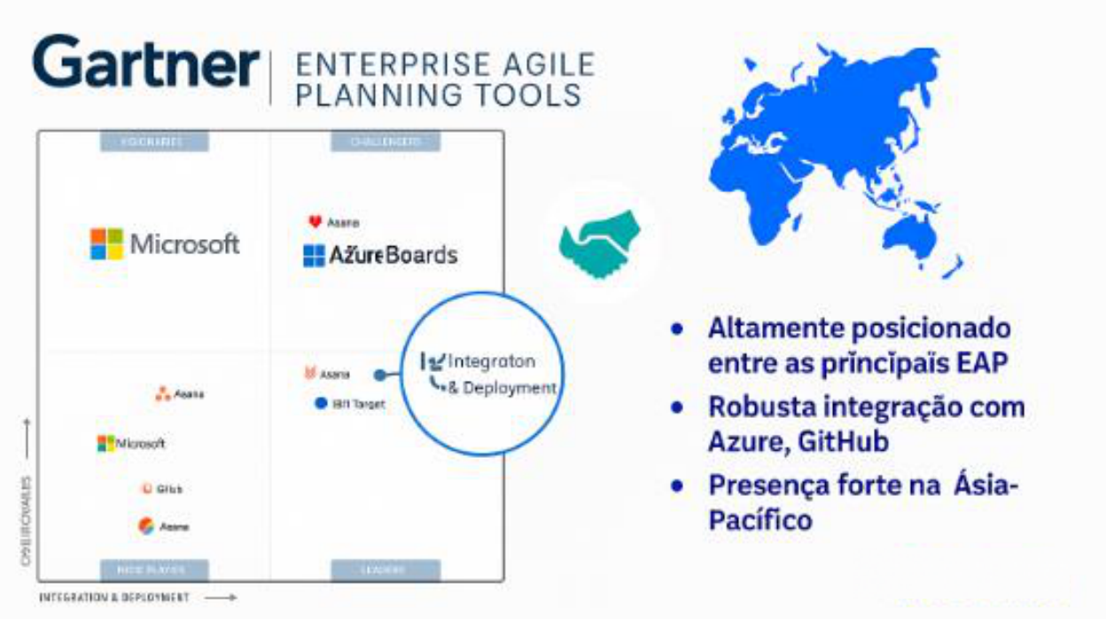
Posição de mercado
A Microsoft (Azure DevOps / Azure Boards) é avaliada pelo Gartner na categoria Enterprise Agile Planning Tools: ferramentas que permitem escalar práticas ágeis de forma integrada na organização.
O que é o Gartner?
Referência global em análise de tecnologia; seus relatórios orientam decisões de grandes organizações.
gartner.com/reviews/market/enterprise-agile-planning-tools

Slide 17
Vantagens para a gestão de projetos
Visão completa
Colaboração
Flexível
de backlog, progresso e entregas
entre áreas técnicas e de negócio
Basic, Agile, Scrum ou CMMI
Aderente
Decisão com dados
a projetos técnicos e não técnicos
dashboards, indicadores e histórico

Slide 18
Demonstração ao vivo
1
Criar um Epic e decompor em Feature → User Story → Task
2
Preencher responsável, estimativa, prioridade e critério de aceite
3
Mover um card no Board (Kanban)
4
Planejar a Sprint e a capacidade do time
5
Ver o dashboard e o burndown

Slide 19




Como vamos acessar hoje
Contas, equipes e projetos já foram preparados pelo professor
1. Acesse
2. Login
3. Projeto
4. Confirme
dev.azure.com/unifor-mba-gp-2026
nome.sobrenome@arijrtechnology.com.br e a senha da planilha (troque no 1º acesso).
Abra o projeto da sua equipe (ex.: 03-scrum-banking).
Menu Boards visível? Então está pronto!
Para depois da aula: o programa Azure for Students (azure.microsoft.com/free/students) dá US$ 100 em créditos por 12 meses, sem cartão de crédito, validando com o e-mail institucional.

Slide 20
Como a turma está organizada
1 organização · 4 projetos · 1 processo por projeto
Organização da turma (Azure DevOps)
Basic
Agile
Scrum
CMMI
01-basic-portal
02-agile-delivery
03-scrum-banking
04-cmmi-governance
Equipe 01
Equipe 02
Equipe 03
Equipe 04
Todos com acesso Basic, no grupo Contributors do projeto da própria equipe. O professor acompanha os 4 projetos em tempo real.

Slide 21
Equipes
Equipe 01 · Basic
Equipe 02 · Agile
Equipe 03 · Scrum
Equipe 04 · CMMI
6 alunos
Composição enviada no grupo da turma
6 alunos
Composição enviada no grupo da turma
6 alunos
Composição enviada no grupo da turma
6 alunos
Composição enviada no grupo da turma

Slide 22
Os cenários de cada equipe
Código e pipelines já prontos: o foco é a gestão do projeto
Basic
Agile
Scrum
CMMI
Portal do Cliente
Sistema de Delivery
Aplicativo Bancário PIX
Sistema Governamental
Cliente acompanha solicitações, status e comunicados
Pedidos, rastreamento e entrega
Transferência instantânea em Sprint
Controle de acesso com auditoria
Mínimo: 1 Epic · 5 Issues · 10 Tasks
Mínimo: 1 Epic · 3 Features · 6 User Stories · 10 Tasks
Mínimo: 1 Epic · 2 Features · 6 PBIs · 9 Tasks
Mínimo: 1 Epic · 2 Features · 4 Requirements · 5 Change Requests · 9 Tasks
Roteiro do aluno: docs/roteiro-hands-on.md no repositório da prática

Slide 23
Roteiro da prática
1
Acessar o projeto
10'
Projeto da equipe, primeira pipeline e artefato
2
Campos e regras
15'
Descrição, prioridade, estimativa, critérios de aceite
3
Backlog realista
45'
Hierarquia completa seguindo o guia do processo
4
Refinar e priorizar
25'
MVP, risco, dependência, quebrar itens grandes
5
Board e sprint
25'
Itens em estados diferentes, um deles bloqueado
6
Pipeline
20'
Executar e registrar a evidência em um work item
7
Consultas e dashboard
30'
Shared Query + pelo menos 4 widgets
Pipeline: há 1 job gratuito para as 4 equipes, então o professor chama uma equipe por vez (Basic → Agile → Scrum → CMMI).

Slide 24

Apresentação (4 min por equipe)
Como o processo organiza o trabalho? Mostrem a hierarquia.
Critérios de avaliação (0 a 2 cada)
Processo correto
Como a equipe priorizou e estimou?
Hierarquia coerente e relacionada
Qual item é o maior risco ou dependência?
Campos: descrição, prioridade, estimativa, aceite
Priorização por valor, risco e dependência
Qual métrica do dashboard mais ajuda o gerente?
Board / Sprint representa fluxo real
O que a pipeline evidencia sobre a entrega?
Pipeline executada e entendida
Dashboard que apoia decisão
Apresentação clara e objetiva

Slide 25
Por que cada processo organizou o trabalho de um jeito diferente?
Qual processo daria mais controle à diretoria? E mais agilidade ao time?
Onde entra a governança (PMBOK) e onde entra a adaptação (Scrum / Kanban)?
A ferramenta mudou o plano, ou só registrou as decisões de vocês?
A ferramenta é secundária: o que gera resultado são as decisões de planejamento e gestão.

Slide 26

Obrigado!
Arimatéia Júnior
Material de apoio: github.com/unifor-docente/azure-devops-planejamento-hands-on

